Slide 1

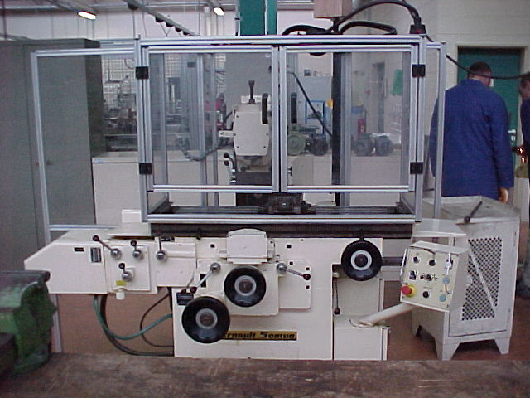
ETUDE D’EQUIPEMENT
FRAISEUSE
CORRECTION
SUITE

Slide 2
A l’aide de la plaque signalétique du moteur (ci dessous) donner les éléments suivants.
Réseau 230/400v, tension circuit de commande 24v~
TENSION TRIPHASE
Moteur LEROY SOMMER Tension 220/380V Puissance 2,2 kW Facteur de puissance cos f = 0,8
P= w
2200
U= v
400
Cos f=
0,8
SUITE

Slide 3
Calculer l’intensité consommée par le moteur.
P= U x I x Cos f x √3
P = 2200w
U = 400v
COS f = O,8
P
I =
U x cosf x √3
2200
I =
400 x 0,8 x √3
I =
3,96 A
SUITE

Slide 4
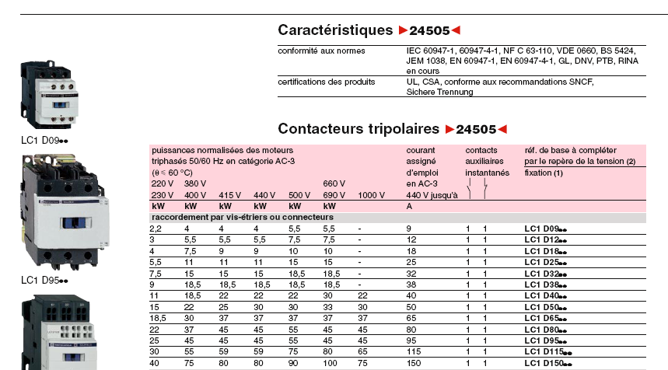
La référence du contacteur de puissance
REF : LC1 DO9 . .
P = 2200w
U = 400v
COS f = O,8
I= 3,9A
SUITE

Slide 5
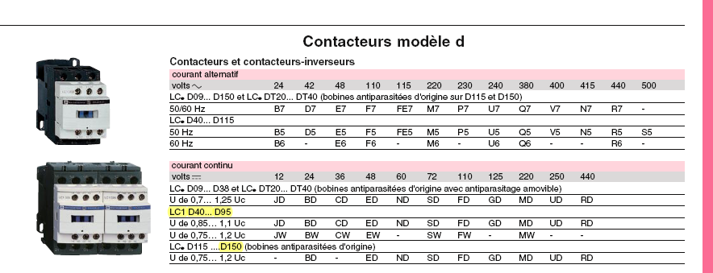
La référence du contacteur de puissance
REF : LC1 DO9 . .
B7
Réseau 230/400v, tension circuit de commande 24v~
SUITE

Slide 6
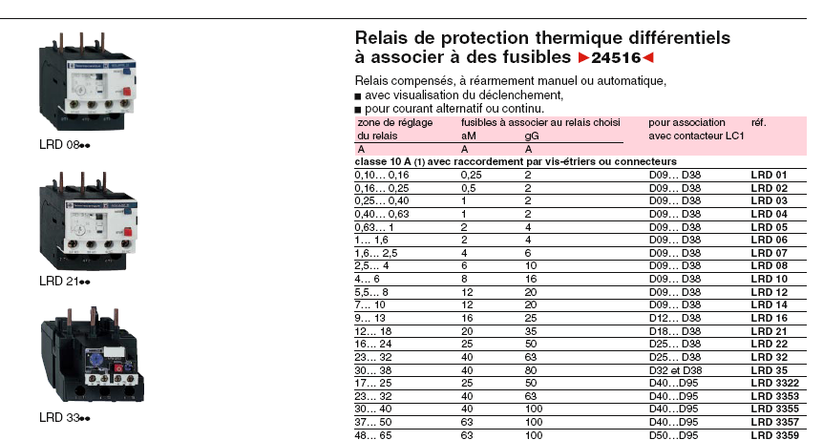
La référence du relais thermique
REF : LRD08
P = 2200w
U = 400v
COS f = O,8
I= 3,9A
SUITE

Slide 7
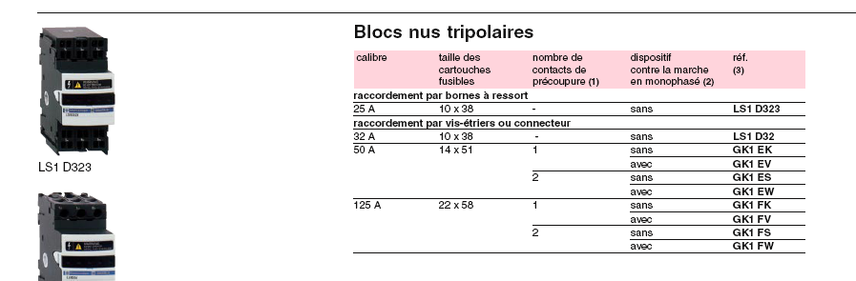
La référence du sectionneur
REF : LS1 D32
P = 2200w
U = 400v
COS f = O,8
I= 3,9A
CARTOUCHE FUSIBLE 10x38
SUITE

Slide 8
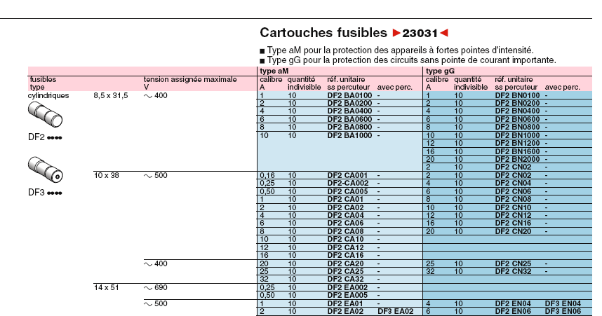
La référence des cartouches fusibles
CARTOUCHE FUSIBLE 10x38 de type aM
P = 2200w
U = 400v
COS f = O,8
I= 3,9A
REF : DF2 CA04
Circuit puissance moteur
SUITE

Slide 9
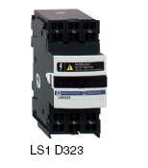
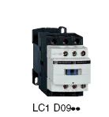
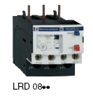

Compléter la demande de sortie magasin
PRET OU SORTIE DE MAGASIN
Nom du demandeur :……………………………………….. Classe : ………………………………………………………. Date : ………………………..
Désignations : | Quantité
CONTACTEUR puissance tripolaire, bobine 24V~ REF : LC1 D09 B7 | 1
RELAIS THERMIQUE REF : LRD08 | 1
SECTIONNEUR PORTE FUSIBLE REF : LS1 D32 | 1
CARTOUCHE FUSIBLE 10x38 aM 4A REF : DF2 CA04 | 1
SUITE

Slide 10
Suite à une intervention de maintenance corrective, nous allons effectuer la commande d’un transformateur et de ses protections afin d’effectuer le dépannage.
1) Le circuit de commande consomme 0,8A sous 24v
a) Calculer la puissance du transformateur à l’aide de la formule S=U x I.
S = U x I
S = 24 x 0,8
S = 19,2 VA
SUITE

Slide 11
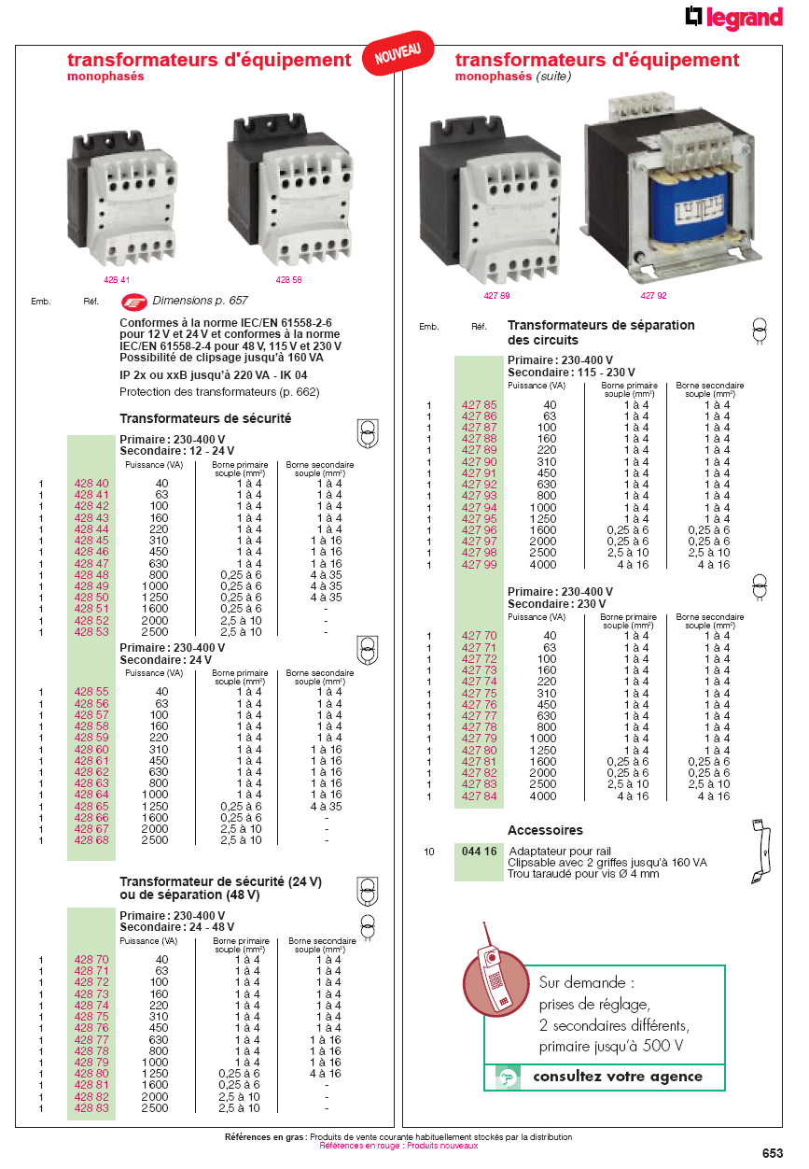
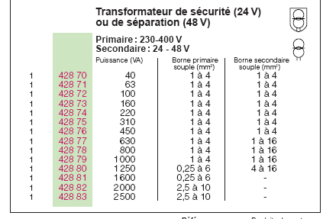
b) Donner la référence du transformateur à l’aide de la documentation LEGRAND
Circuit de commande sous 24V
S = 19,2 VA
Réf : 428 70
SUITE

Slide 12
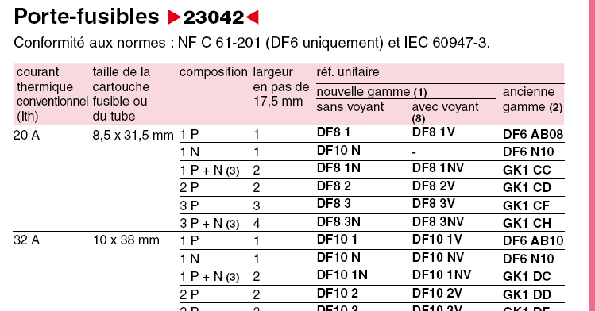
2) Etude des protections
a)En sachant que le porte fusible du secondaire porte la référence DF8 1 (Schneider), donner la référence du fusible à utiliser.
Fusible à fusion rapide type Gg

Slide 13
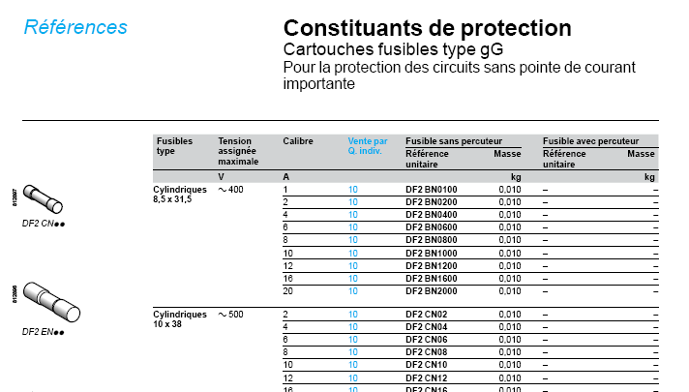
2) Etude des protections
a)En sachant que le porte fusible du secondaire porte la référence DF8 1 (Schneider), donner la référence du fusible à utiliser.
Fusible à fusion rapide type Gg 8,5x31,5
Le circuit de commande consomme 0,8A
Réf : DF2BN0100

Slide 14
b) Calculer l’intensité consommée au primaire à l’aide de la formule S= U x I
Porte fusible primaire DF8 2
Ph+Ph → U =400v
S =40VA

Slide 15
b) Calculer l’intensité consommée au primaire à l’aide de la formule S= U x I
Porte fusible primaire DF8 1N
U = 400v
S = 40 VA
S = U x I
S
I =
U
40
I =
400
I = 0, 1 A

Slide 16
En sachant que le(s) porte(s) fusible(s) du primaire porte la référence
DF8 2 Donner la référence du ou des fusibles à utiliser.
Cartouche fusible 8,5x31,5
Fusion lente Am

Slide 17
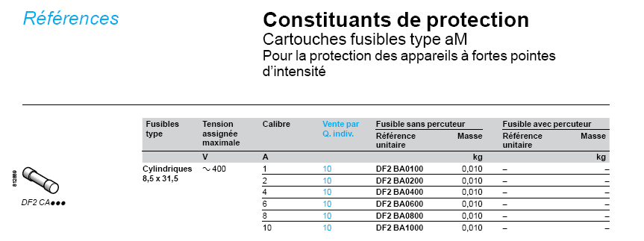
En sachant que le(s) porte(s) fusible(s) du primaire porte la référence
DF8 2 Donner la référence du ou des fusibles à utiliser.
Cartouche fusible 8,5x31,5
Fusion lente Am
I = 0,1A
Réf : DF2 BA0100

Slide 18
3) Compléter le bon de sortie magasin.
PRET OU SORTIE DE MAGASIN
Nom du demandeur :……………………………………….. Classe : ………………………………………………………. Date : ………………………..
Désignations : | Quantité
Transformateur 230/48V REF : 428 70 | 1
Fusible type aM 8,5 x 31,5 1A REF : DF2 BA0100 | 1
Fusible type gG 8,5 x 31,5 1A REF : DF2 BN0100 | 1

Slide 19
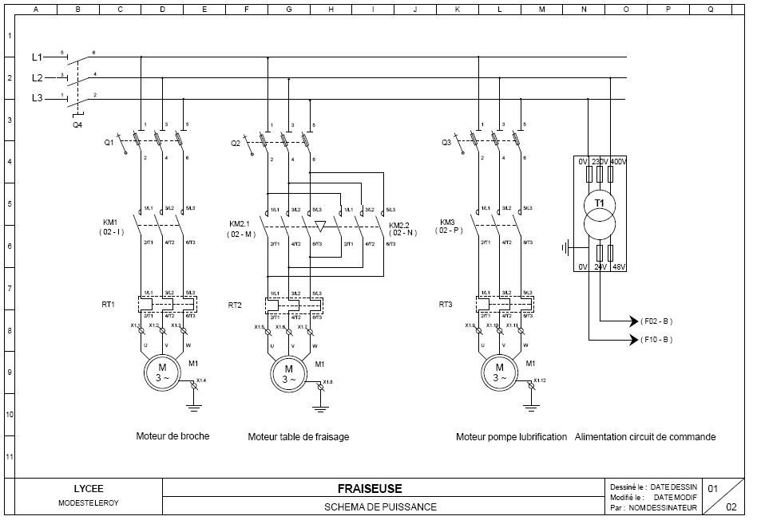
Etablir sur les folios des circuits de puissance et de commande les schémas de la pompe de lubrification (celle-ci ne peut fonctionner que si le moteur de broche est en fonctionnement)

Slide 20
